Slide 1
Pika
Gioele Chiodoni
I3BB

Slide 2
Indice
Introduzione
Use case
Pianificazione
Tecnologie
Struttura
Grafica
Conclusione

Slide 3


Introduzione
Scopo
Funzionalità
Un applicazione per creare il gioco: unisci i puntini
Importare immagini
Disegnare con più strumenti
Esportare il disegno

Slide 4
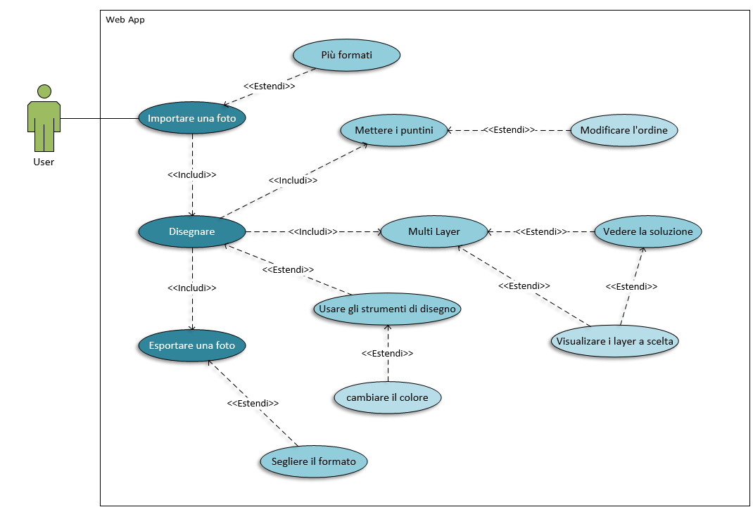
Use case

Slide 5
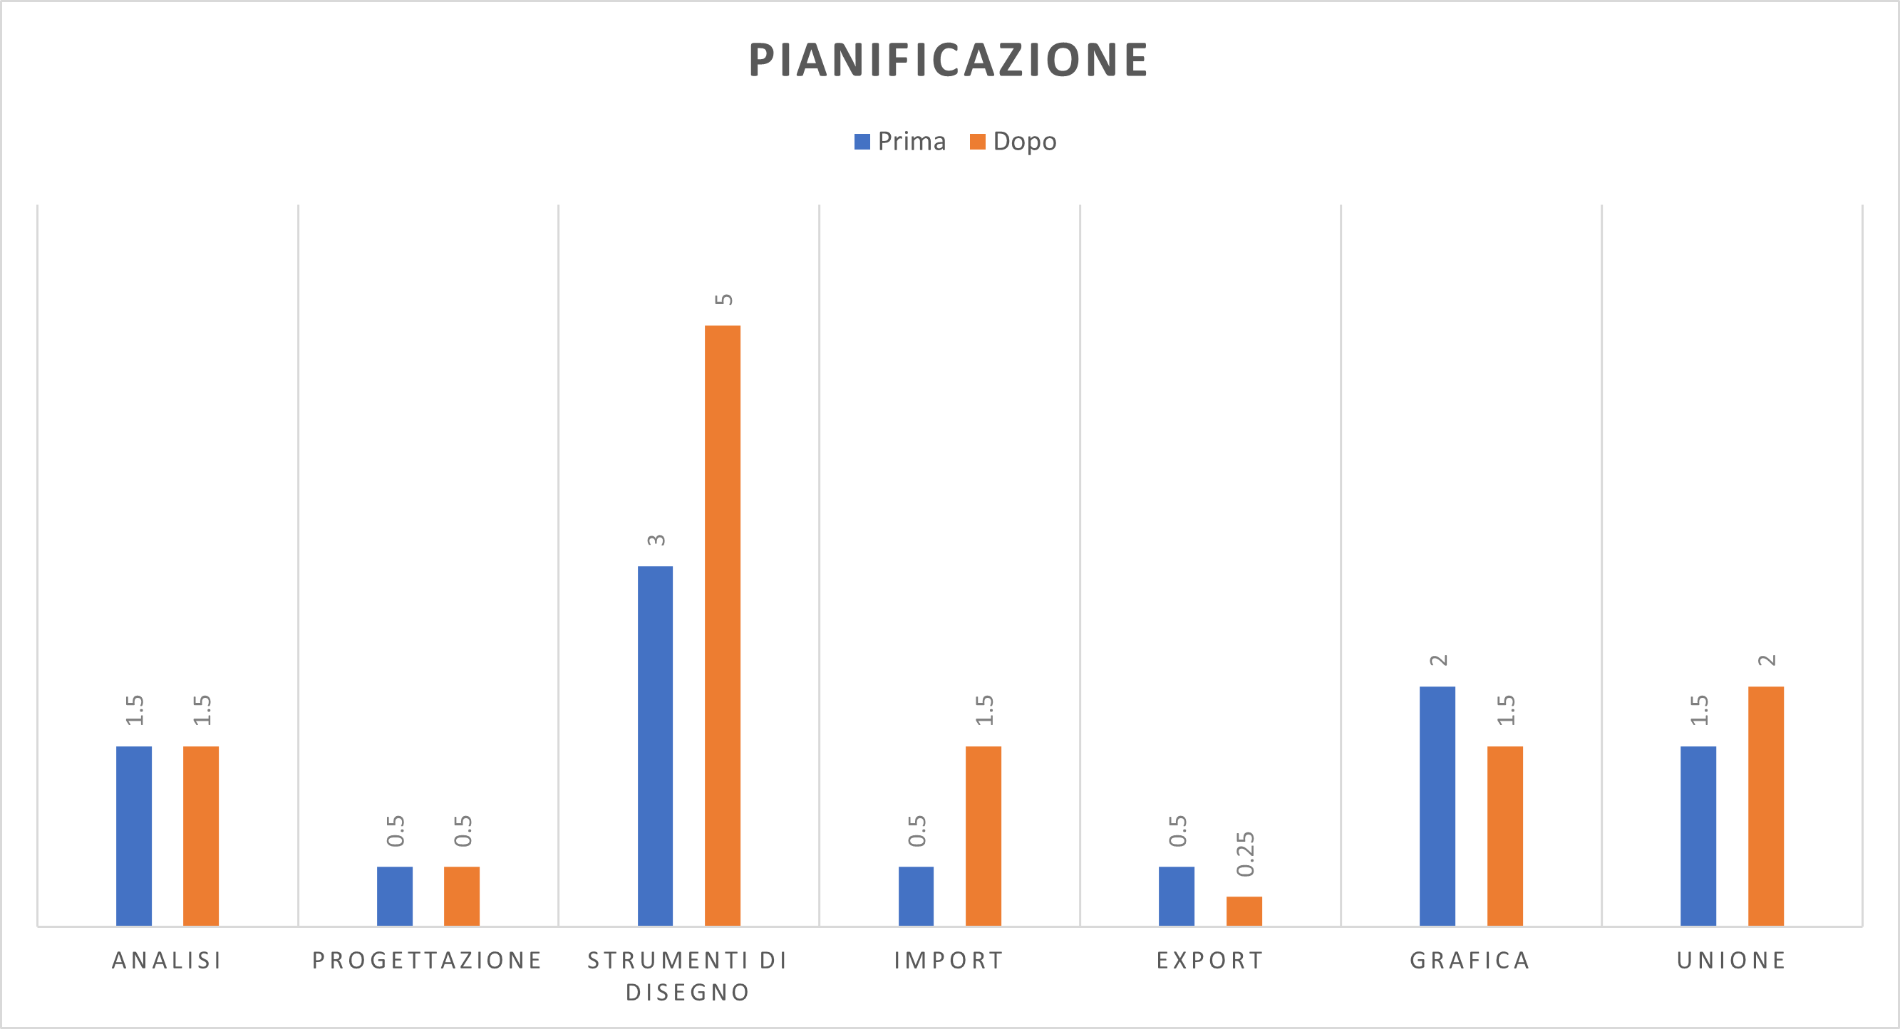
Pianificazione

Slide 6



Tecnologie
Logica
Struttura
Stile

Slide 7

Framework
Struttura tramite righe e le colonne
CSS
Icone

Slide 8
Struttura
Classi:
Point
Pencil
Rectangle
Circle
actionPoint
actionLines
actionRectangle
actionCircle
Modifiche
drawHelp → Contiene le globali utili per disegnare
imageImport → Importare le immagini
imageExport → Esportare le immagini
Main → Interazione tra grafica e logica

Slide 9
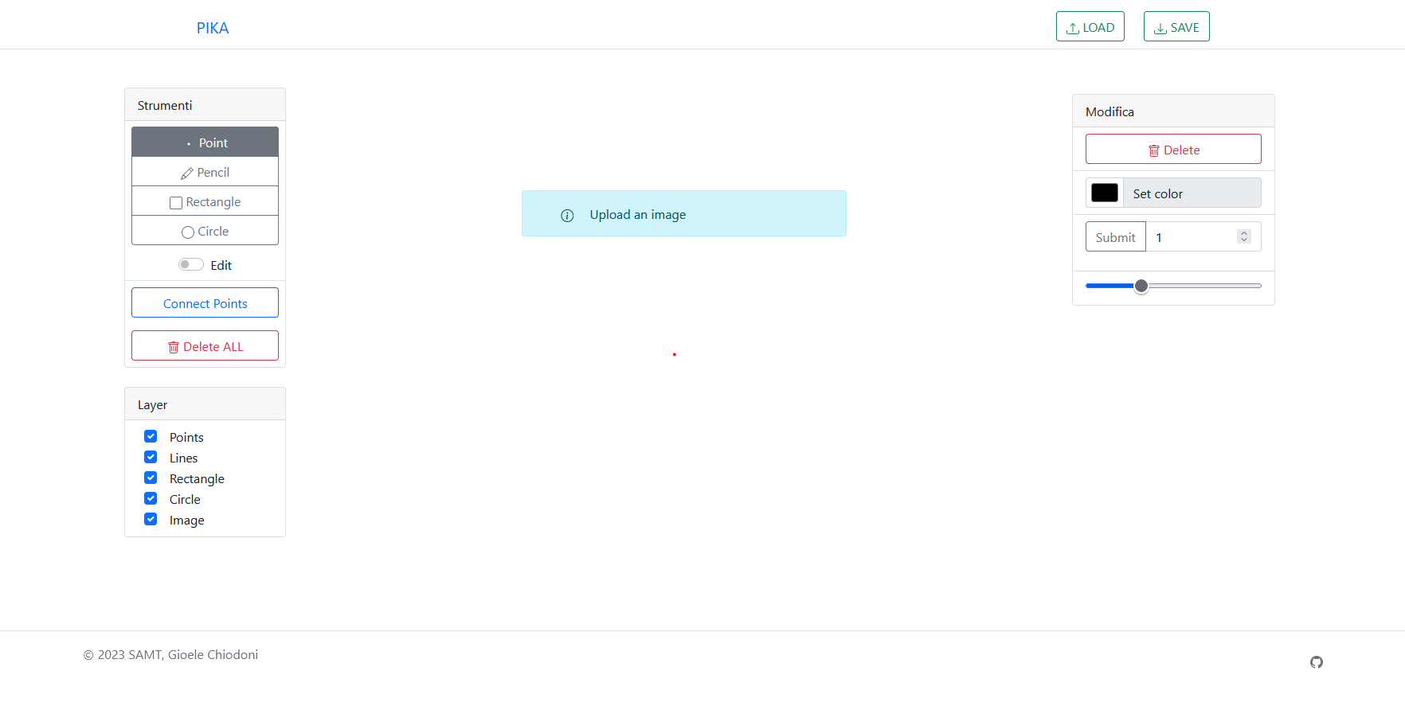
Grafica

Slide 10
Grafica

Slide 11
Mancanze
Esportazione del risultato in formato vettoriale
Causa: Elevata difficoltà
Strumento secchiello
Causa: Imprevisto

Slide 12
Futuro
Strumento secchiello
Inserimento automatico dei puntini
Esportazione file vettoriale

Slide 13



Conclusioni
Gestione dei un progetto
Importanza della documentazione
Gestione del tempo

Slide 14
Demo
Pika

Slide 15
Fine
Grazie per l’attenzione

